Slide 1

SQL Veri Tipleri

Slide 2
SQL veri tipleri
Tablolar oluşturulurken alanların saklayacağı verilerin tiplerinin belirtilmesi gerekir. Girilecek veri, metin, tam sayı, ondalıklı sayı ya da tarih olabilir.
Bu yüzden tablo oluşturmaya geçmeden önce SQL’de kullanılan veri tiplerinin açıklanmasında fayda vardır.

Slide 3
Tamsayı Veri Tipleri
Sayısal veri tipleri tamsayı ve ondalıklı sayı veri tipleri olmak üzere ikiye ayrılırlar. Tamsayı veri tipinde sayıların ondalık kısımları girilememektedir.
Bit, 1 ya da 0 değerini saklamak için kullanılır. Genellikle Evet/Hayır şeklindeki mantıksal bilgileri tutmak için kullanılır. Örneğin bir öğrencinin burs alıp almadığı bilgisini tutmak için kullanılabilir. Burs alıyorsa 1, almıyorsa 0 şeklinde veritabanında tutulabilir. Veritabanında 1 byte’lık yer kaplar. ayı veri tiplerinde sayıların ondalık kısımları girilememektedir.

Slide 4
Tinyint, 0 ile 255 arasındaki sayıları tutmak için kullanılır. Veritabanında 1 byte’lık yer kaplar.

Slide 5
Smallint, -32.768 ile 32.767 arasındaki sayıları saklamak için kullanılır. Veritabanında 2 byte’lık yer kaplar.

Slide 6
Int , -2.147.483.648 ile 2.147.483.647 arasındaki sayıları saklamak için kullanılır. Veritabanında 4 byte’lık yer kaplar.

Slide 7
Bigint, -9.223.372.036.854.775.808 ile 9.223.372.036.854.775.807 arasındaki verileri saklamak için kullanılır. Veritabanında 8 byte’lık yer kaplar.

Slide 8
Kesin Ondalık Sayı Veri Tipleri
Ondalık sayıların hem tamsayı bölümlerini hem ondalık bölümlerini tam olarak saklayan veri tipleridir.
Smallmoney, -214.768,3648 ile 214.748,3647 arasındaki sayıları saklamak için kullanılır. Ondalık tarafında 4 hane saklayabilir. Aynı zamanda para birimi bilgisini de saklayabilmektedir. 10 bin farklı para birimini saklayabilmektedir. Veritabanında 4 byte’lık yer kaplar.

Slide 9
Money, -922.337.203.685.477,5808 ile 922.337.203.685.477,5807 arasındaki sayıları saklayabilir. Ondalık tarafında 4 hane saklayabilir. Aynı zamanda para birimi bilgisini de saklayabilmektedir. 10 bin farklı para birimini saklayabilmektedir. Veritabanında 8 byte’lık yer kaplar.

Slide 10
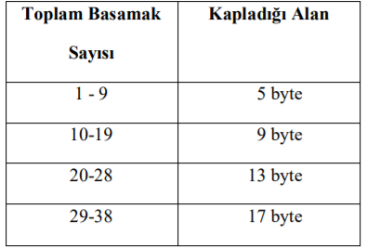
Numeric veri tipinde saklanacak sayınının basamak sayısı tanımlanabilmektedir. Sayıların tam ve ondalık basamak sayıları belirtilerek bu işlem gerçekleşmektedir. Numeric veri tipinin boyutu, belirtilen bu bilgilere göre değişkenlik göstermektedir. Hem negatif hem de pozitif 38 basamağa kadar sayı saklayabilir. Aşağıdaki tabloda bu bilgileri bulabilirsiniz.
Numeric alan tanımlandığında basamak sayılarının belirtilmesi gerekir.

Slide 11
Decimal veri tipi numeric ile eşdeğerdir. Aynı amaçla kullanılırlar fakat isimleri farklıdır.
•Float: Çok büyük ve çok küçük kesirli sayılar için kullanılan veri tipidir. Boyutu 4 ile 8 byte arasındadır.
•Real: Float ile aynı özelliklere sahip.

Slide 12
Metinsel Veri Tipleri
ANSI standartlarına uyan herhangi bir karakter 1 byte yer kaplar. Ancak Unicode karakterler ise hafızada 2 byte yer kaplar. Unicode karakterler farklı dillere özgü karakterlerdir.Türkçe’ de kullandığımız ç,ğ,ş,ö gibi harfler bizim dilimize özgüdür ve ANSI standartlarında yer almamaktadır.
Char(n): Boyutu1 ile 8000 arasında değişir. Maksimum 8000 karakter tutar.

Slide 13
Nchar(n): Boyutu 2 ile 8000 arasında değişir. Maksimum 4000 karakter tutar.

Slide 14
Varchar(n): Boyutu1 ile 8000 arasında değişir. Maksimum 8000 karakter tutar.

Slide 15
Nvarchar(n): Boyutu 2 ile 8000 arasında değişir. Maksimum 4000 karakter tutar.

Slide 16
Nvarchar(MAX): Maksimum 2 gigabyte (536.870.912 karakter) veri saklar.

Slide 17
Text: Maksimum 2 gigabyte (1.073.741.824 karakter) veri saklar.
Ntext: Maksimum 2 gigabyte (536.870.912 karakter) veri saklar.

Slide 18
Örnek olarak char(10) olarak tanımladığımız değişkene “ali” değerini de yazsak “mehmet” değerini de yazsak kapladığı alan 10 byte dır.Fakat varchar(10) olarak tanımladığımız bir değişkene “ali” değerini yazarsak 3 byte “mehmet” değerini yazarsak 6 byte yer kaplar. yani veriye göre kapladığı alan değişir. char ve varchar arasındaki fark budur.

Slide 19
nvarchar(10) olarak tanımladığımız değişkene “ali” değerini yazarsak kaç byte yer kaplar “mehmet” değerini yazarsak kaç byte yer kaplar?

Slide 20
Null ve Not Null
Bir alanın NULL olarak tanımlanması demek bu alana veri girilmeden yeni bir satır oluşturulabileceği anlamına gelir. Örneğin: iki isimli insanları düşünerek 2. isim diye bir yer açtık tablomuzda. Fakat her insanın 2. ismi olmak zorunda değil. Ozaman 2. isim özelliğini NULL yapabiliriz.
Fakat bazı veriler varki bunları kesinlikle NULL yapamayız. Mesela TC kimlik numarası her insanda olmak zorundadır. O yüzden TC kimlik numarası değerini kesinlikle boş bırakılamaz.

Slide 21
IDENTITY (otomatik artan sayı)
Kişi oluşturduğu tabloda verilerin ardışık sayılardan oluşan değerleri alması isteniyorsa identity özelliği kullanılır. Yani veri ekleyeceğimiz vakit ürün veya nesnesinin ID sayısı otomatik olarak artar.
Identity alanlar güncellenemezler ve boş bırakılamazlar. identity alanlar genelde primary key olarak kullanılırlar.

Slide 22
Veri bütünlüğü ve constraıntler
Veri bütünlüğü, bir tabloda veri güncelleme, silme veya ekleme gibi işlemler yapılırken diğer tablo ya da tablolardaki verilerin birbirleriyle uyum içinde olması, dolayısıyla veri tutarlılığının kaybolmamasının garanti altına alınması demektir.
Programsal Veri Bütünlüğü
Tanımsal Veri Bütünlüğü

Slide 23
Programsal Veri Bütünlüğü:
–Trigger’ler, Stored Procedurler, İş seviyesi Uygulamalar
–Transaction’dan sonra devreye giriyor veya, bir sorgu daha kullanarak kontrol ediyor. Çok kaynak tüketir. Her türlü kuralı denetleyebilir.

Slide 24
Tanımsal Veri Bütünlüğü
–Constraint; Tablo ile birlikte derlenir ve Transaction’dan önce devreye girer. Etkin ancak dinamik değil, her sorunu çözemeyebilir.
•Primary Key Constraint
•Unique Constraint
•Check Constraint
•Default Constraint
•Foreign Key Constraint
–Rule = Check Constraint Tablo dışında nesne.
–Default = Default Constraint Tablo dışında nesne.

Slide 25
Primary Key Constraint
–Daha önce girilmemiş değerler girmeye zorlar, her satırın tekilliğini sağlar.
–NULL kalamaz.
–Her tabloda en fazla 1 adet bulunabilir.
–SQL Server Tarafından, arka planda Unique Indeks olarak gerçeklenir.

Slide 26
•Unique Constraint
–Bir tabloda birden fazla sütunda tanımlanabilir.
–SQL Server tarafından, arka planda Unique Indeks olarak gerçeklenir.
–NULL kalabilir ama NULL değil ise, mutlaka girilmemiş verilerden gelmelidir.(Ya NULL kal ya tekrarlama)
–Örnek:Kişi kimlik bilgilerinin tutulduğu bir tabloda kişinin sicilNumarası , tcKimlikNumarası, vergiNumarası, sosyalGuvenlikNumrası gibi bilgiler kişiye özel bilgileridir. Fakat bu bilgilerden yanlızca bir tanesi primary key olabilir. Diğer kişiye özel bilgilerin tekrarını engellemek için unique key tanımlanır.

Slide 27
•Check Constraint =RULE
–Belli bir formata uygun veri girişi için,
–Aynı tablonun aynı satırında iki farklı sütun değerini karşılaştırmak için,
Örnek1: Doktor bilgilerinin tutulduğu bir tabloda doktorun iseBaşlamaTarihi ve istenAyrılmaTarihi karşılaştırılmalıdır. Çünkü işten ayrılma tarihi başlama tarihinden önce olamaz.
Örnek2: Öğrenci notlarının tutulduğu bir tabloda bir dersten alınabilecek not aralığının 0 ile 100 arasında olmasının kontrolü gibi.

Slide 28
Default Constraint = DEFAULT
–Bir sütuna girilmek üzere değer verilmezse, girilebilecek bir standart değer tanımlar.
–Sadece INSERT işleminde devreye girer.
Örnek :tbl_ogrenci tablosunda sisteme yeni bir öğrenci ekleneceği zaman ogrenciKayitTarihini günün tarihi olarak eklenmesi. Böyle bir durumun gerçekleşmesi için kayıt tarihinin sisteme eklenmemesi gerekmektedir.

Slide 29
Foreign Key Constraint
–Bir tablodaki bir sütuna ait değerlerin, başka bir tablonun belli sütunundan gelmesini denetler.
–CASCADE UPDATE, CASCADE DELETE özelliği var.
Örnek; OgrenciNot tablosunda bulunan ogr_id Ogrenci tablosundaki ogr_id ile ilişkilendirilmemesi durumunda öğrenci tablosunda bulunmayan bir öğrenciye ait not sisteme kayıt edilebilir.

Slide 30
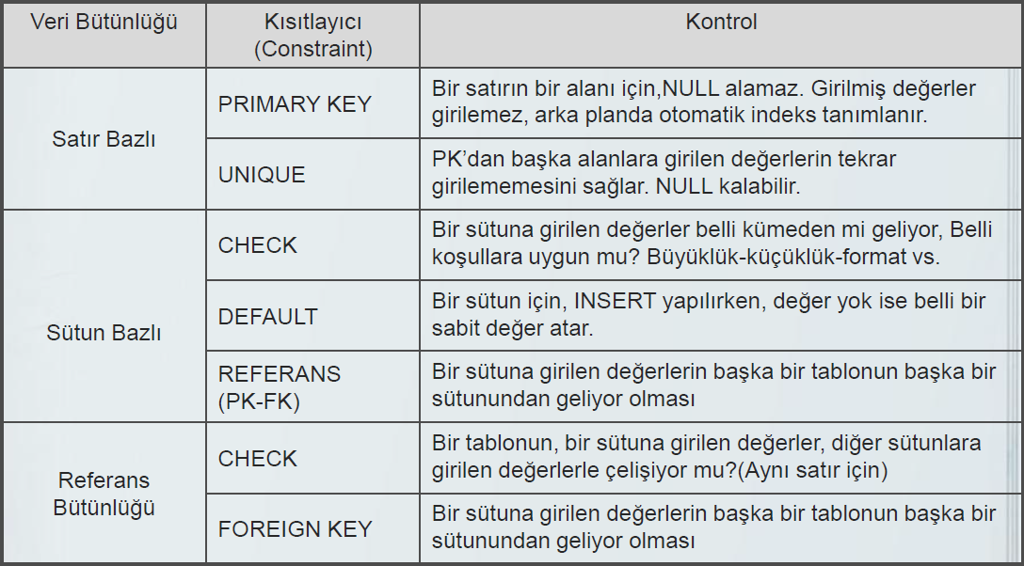
Tablo seviyeli kısıtlamalar

Slide 31
KAYNAKLAR:
Introducing Microsoft SQL Server 2012 by Ross Mistry and Stacia Misner
The Language of SQL: How to Access Data in Relational Databases by Larry Rockoff
Veritabanı Yönetim Sistemleri 1: Turgut Özseven, Ekin Basım Yayın

